Slide 1
Release 1 Team 3
Hannes Mayrhofer, Milan Keta, Markus Lindner, Sara Kheribi
Praktikum Software Engineering – WS 2023

Slide 2
Präsentation Release 1 - Agenda
UML Klassendiagramme
Aktueller Stand der Implementierung (inkl. Demo)
Sprint Retro
Planung für Release 2

Slide 3
UML Klassendiagramme
https://app.diagrams.net/#G1yXKOcxrKGDN7SwgDRZFUIvwVSNpntYxN

Slide 4
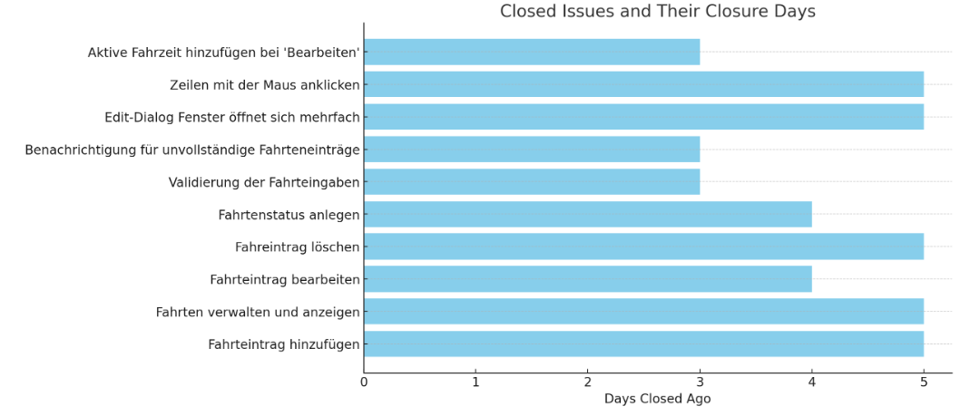
Aktueller Stand & Fortschritt in Release 1
Was wurde gemacht, wie wurde die Aufteilung vorgenommen?
Welche Issues wurden angelegt?

Slide 5
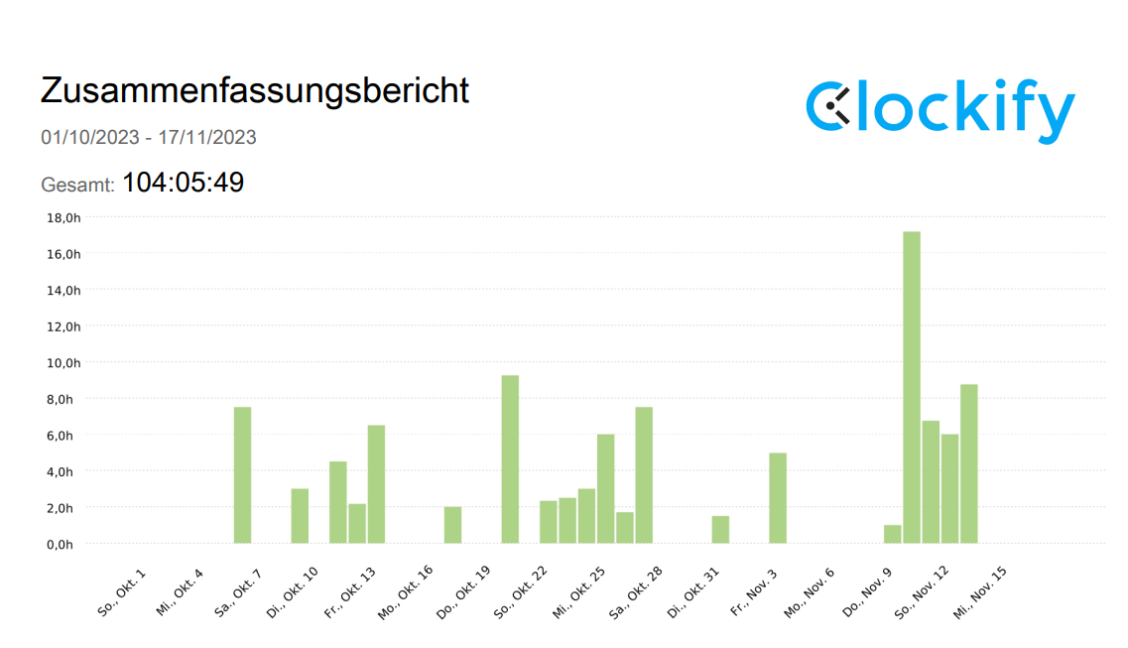
Sprint Retro
Überblick über gebuchte Stunden
Was haben wir für Release 2 gelernt?
Gab es gröbere Probleme?

Slide 6
Nächste Schritte & Planung Release 2
Als nächstes konzentrieren wir uns auf die Erweiterung der Backoffice-Funktionen zur Überwachung und Verwaltung von Fahrten, einschließlich Statusanzeigen, Kategorisierung sowie verbesserten Filter- und Sortieroptionen, um die Effizienz und die Auswertungsmöglichkeiten zu steigern. Zudem wird die Implementierung von Datensicherung und Exportfunktionen zur Erhöhung der Systemzuverlässigkeit vorgestellt.

